Slide 1

למידה מתוך התנסות אישית
מלמידה פסיבית ללמידה אקטיבית

Slide 2
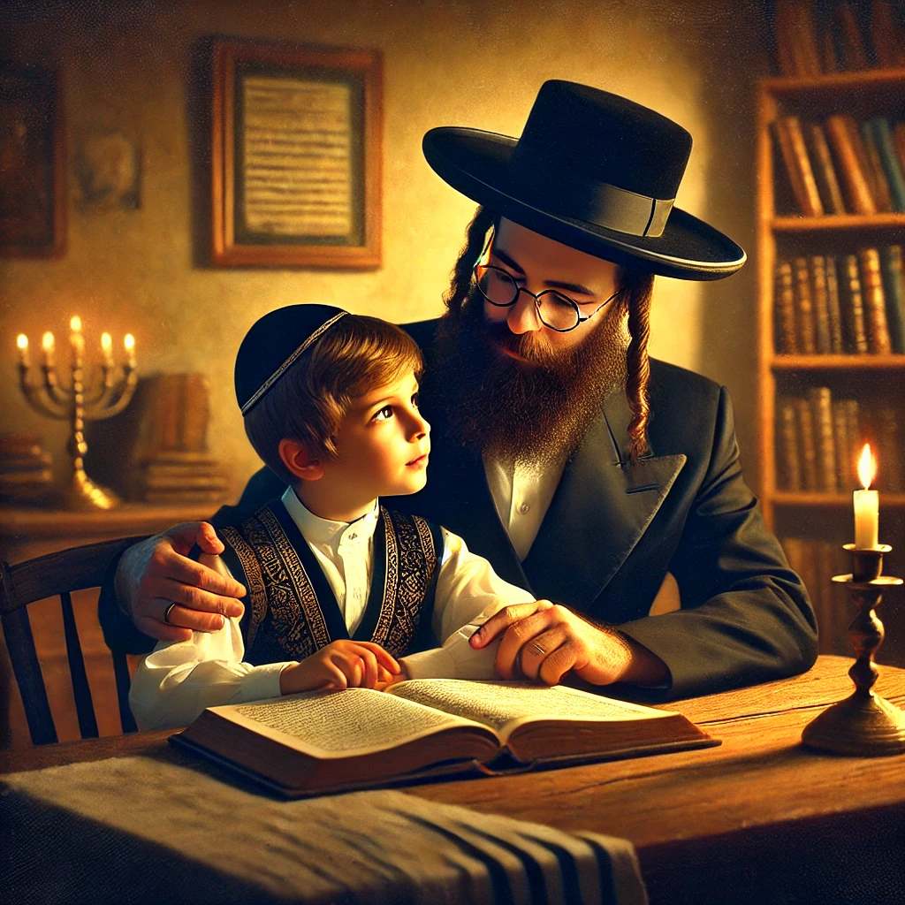
התפיסה המסורתית
• קבלת ידע מאחרים (רבנים, ספרים)
• התלמיד כמקבל מידע פסיבי
• הצלחה = יכולת לחזור על החומר
• דגש על כמות הידע הנרכש

Slide 3

החידוש בהבנת הלמידה
שלושת רמות הידע:
• חכמה - מה שלומדים מאחרים
• בינה - התבוננות ופירוט לפרטים
• דעת - בחינת החכמה במבחן החיים

Slide 4

תהליך הלמידה האמיתי
1. קבלת ידע ראשוני
2. בחינה בחיים האישיים
3. התמודדות עם שאלות
4. מציאת תשובות מהניסיון
5. הפיכת הידע למשהו אישי

Slide 5

המחברת האישית
כלי מעשי ללמידה:
• כתיבה יומית של תובנות
• חיבור הידע לחיים האישיים
• הוצאת מסקנות מההתנסות
• למידה מהניסיון העצמי

Slide 6

העיקרון המרכזי
"למידה זה עשיה, לא עשית לא למדת"
לא מספיק:
• להבין בשכל
• לדעת להסביר
צריך:
• להתנסות בפועל
• להפוך לחלק ממך

Slide 7

סיכום
המעבר מ:
• למידה פסיבית של קבלת ידע
אל:
• למידה אקטיבית
• התנסות אישית
• עיבוד והפנמה
• חיבור למציאות החיים

Slide 8
